Slide 1
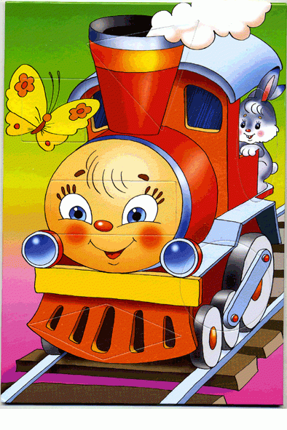
Мандрівка в країну Букварію

Slide 2

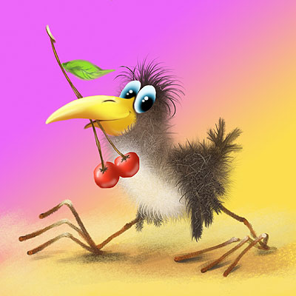
“Мовна розминка”
Гра “Хто як говорить”

Slide 3
“Стежинка скоромовок”
Бив баран у барабан,
А бобер у бубон.
Потомилися обидва,
Більше бить не будуть.

Slide 4
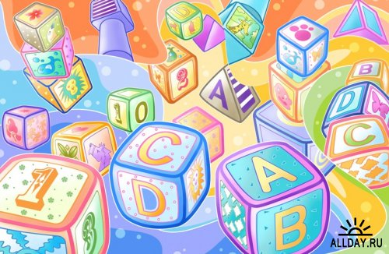
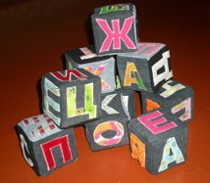
“Складова”

Slide 5


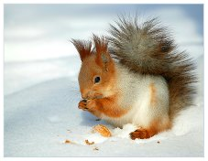
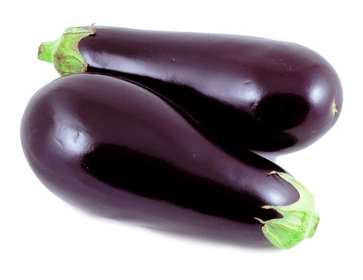
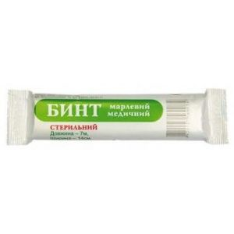
Словоманія
Банан білка
      зуб
      Бінт
      баклажан
Notes:
Баклажан

Slide 6
“Загадкова”
Бережлива і грайлива
й спритна вона надиво.
Вміє далеко стрибати
І горіхи збирати

Slide 7
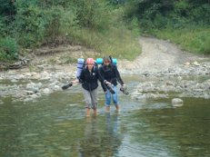
“Читайлики”
Брід

Slide 8
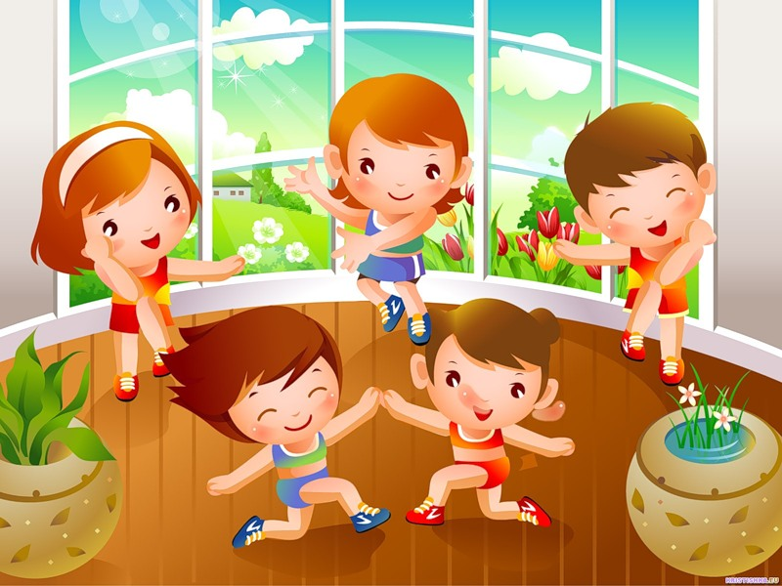
“Фізкультхвилинка”

Slide 9
Робота з підручником
Читання тексту “Білки”

Slide 10
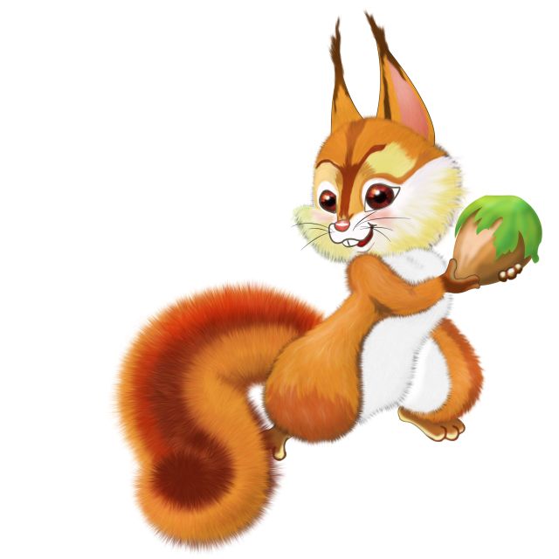
Молодці!

